Slide 1
COMPORTAMENTI INDIVIDUALI
E RELAZIONI SOCIALI
IN TRASFORMAZIONE
UNA SFIDA PER LA
STATISTICA UFFICIALE
OFFICINA MODERNIZZAZIONE
Il Project Management come driver di efficienza nel processo di innovazione della PA
Federico Minelle| ISIPM – Istituto Italiano di Project Management

Slide 2
Le domande sul Project Management
(e Portfolio/Program…)
perché e a chi serve, nella PA e non solo nell’ICT?
cosa esprime e che vantaggi dà una maggiore maturità nel PM?
che ruolo ha il PMO nei progetti di cambiamento?
quali benefici ci sono per gli stakeholder?

Slide 3
Perché il Project Management?
Realizzazione della mission, con l’innovazione
  nuovi processi/progetti per realizzazione strategie aziendali
  limiti di budget (o altre risorse): selezionare!
Continuo allineamento alle strategie
  realizzazione/evoluzione impatto/benefici (risp. al budget)
  comunicazione valore per gli stakeholder
Analisi rischi, impatto/benefici realizzati
  adeguatezza risorse, avanzamento/realizzazione obiettivi
  feedback stakeholder

Slide 4
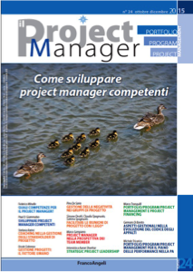
A chi serve il PM nella PA?
Vertice (top management)
  Realizzazione della mission, attraverso l’innovazione
    (nuovi processi/progetti per realizzazione strategie aziendali)
Comitato di Direzione (portfolio steering committee)
  Valutazione e monitoraggio portfolio strategico
    (continuo allineamento alle strategie, analisi rischi, realizzazione/evoluzione impatto/benefici)
Responsabile programma (program manager)
  Valutazione e monitoraggio programmi/progetti
    (adeguatezza risorse, avanzamento/realizzazione obiettivi, analisi rischi, misure impatto/benefici realizzati)
Responsabile progetto (project manager)
  Misura raggiungimento obiettivi/rispetto budget
    (uso risorse, avanzamento/realizzazione obiettivi, analisi rischi)
    valutazione impatto ex-ante, in-itinere, ex-post

Slide 5
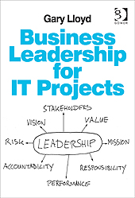
Perché necessaria la innovazione della PA?
Prima della crisi
  Innovazione organizzativa/processi (riforme?) come fattore strategico per raggiungere gli obiettivi coerenti con la mission
    efficacia (qualità/ampiezza servizio), efficienza (utilizzo risorse), trasparenza
    da validare/misurare (portfolio/program/project)…
Dopo (durante) la crisi
  Innovazione in tempi stringenti e con poche (spesso zero*) risorse aggiuntive
    costituzione più gruppi di lavoro (spesso multi-organizzazione), gestione flessibile, in funzione risultati attesi/raggiungibili
    sfiducia cittadini/imprese su benefici e valore ottenibili
    da gestire/dimostrare (portfolio/program/project)…
    focalizzando le risorse (scarse)
    contenendo i rischi (in aumento)
  Valutazione benefici «pubblici» come discriminante
«La PA digitale costa e l’innovazione a costo zero è una bufala»
Mochi Sismondi FPA, Cantieri della PA digitale | Cittadinanza digitale: come vincere la partita in cinque mosse, n° 12, 9/06/2016
http://www.forumpa.it/pa-digitale/cittadinanza-digitale-come-vincere-la-partita-in-cinque-mosse?utm_source=newsletter&utm_medium=CITTADINANZA&utm_campaign=MAILUP

Slide 6
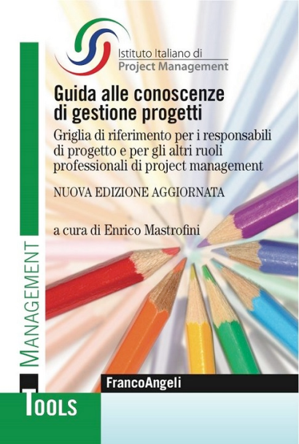
Per chi nella organizzazione della PA?
Top Management PA (incl. Comitati) e politici …
  Valutazione continua coerenza iniziative con la mission
    efficacia, efficienza, trasparenza: piano della performance!
  Esigenza di comunicazione agli stakeholder per la gestione delle “aspettative”
    metodi di Portfolio/Program/Project/Service management
    azioni di change management, rilevazione customer satisfaction …
Stakeholder interni (Direzioni e personale PA, ……)
  Condivisione/approvazione con gli stakeholder per la gestione del “rischio”
    articolazione in fasi, giustificazione continua, gestione per eccezione
    chiarezza dei ruoli e responsabilità: prima/durante/dopo i programmi/progetti del portfolio
  Misure cmq definite e condivise (Dir. proponente/pers. impattato)
Stakeholder esterni (cittadini/imprese)
  Aspettative su benefici (outcome) dal portfolio/…/… progetti

Slide 7
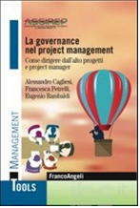
Chi ha il ruolo di program/project manager nella PA?
Nomina, ruolo e compiti del responsabile unico del procedimento per l’affidamento di appalti e concessioni RUP
Problema delle competenze professionali (obbligatorie)
  dovrebbero essere riconosciute inequivocabilmente
Approccio possibile (secondo norme ISO)
  certificazione come Project Manager ai sensi della Linea Guida UNI ISO 21500:2013 e conseguenti norme in emissione o già emesse
Nuovo codice degli Appalti (D. L.vo 18 aprile 2016, n. 50), Art. 31
(Linee guida attuative ANAC – Documento di consultazione)
L’A.N.AC. nell’emanare le relative linee guida si prefigge lo scopo di valorizzare la figura del RUP, in modo da esaltarne il ruolo di Project Manager, enfatizzando le competenze di pianificazione e gestione dello sviluppo di specifici progetti, anche attraverso il coordinamento di tutte le risorse a disposizione, e gli interventi finalizzati ad assicurare l’unitarietà dell’intervento, il raggiungimento degli obiettivi nei tempi e nei costi previsti, la qualità della prestazione e il controllo dei rischi.

Slide 8
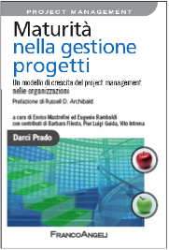
Cosa è e quale “maturità” è necessaria per il PM?
* La maturità è la proprietà di un organismo o di un evento dell'aver raggiunto nel tempo giusto il compimento del proprio essere.
Capacità di un’organizzazione di gestire adeguatamente i fattori gestionali e tecnici del settore di appartenenza
Capacità di un’organizzazione di gestire adeguatamente i progetti (tempi, costi, qualità, ambito)
Maturità organizzativa
Maturità di Project Management
Maturità architetturale e dei sistemi
Maturità finanziaria
Capacità di un’organizzazione di gestire adeguatamente la propria infrastruttura applicativa
Capacità di un’organizzazione di gestire adeguatamente le proprie necessità finanziarie
Il concetto di “adeguatezza” è relativo alle specifiche esigenze/contesto dell’organizzazione.
Non esiste il livello di maturità perfetto e uguale per tutti.

Slide 9
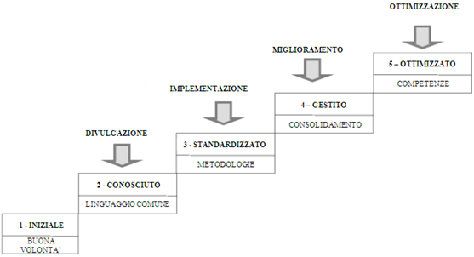
Quale modello di maturità del PM e cosa misurare?
Il modello Prado è uno strumento che supporta un approccio disciplinato e ripetibile applicato al fine di rilevare la Maturità di Project Management (PM) di un’organizzazione: capacità della stessa di gestire adeguatamente i progetti (tempi, costi, qualità, ambito)
6 Dimensioni di analisi
5 Livelli di maturità
PM
STRUTTURA ORGANIZZATIVA
ALLINEAMENTO STRATEGICO
METODOLOGIA
INFORMATIZZAZIONE
COMPETENZE (TECH + COMPORTAMENTALI)
Il modello Prado misura il livello di maturità di Project Management attraverso la quantificazione dell’aderenza dell’organizzazione alle 6 dimensioni di analisi inquadrate all’interno dei 5 livelli.

Slide 10
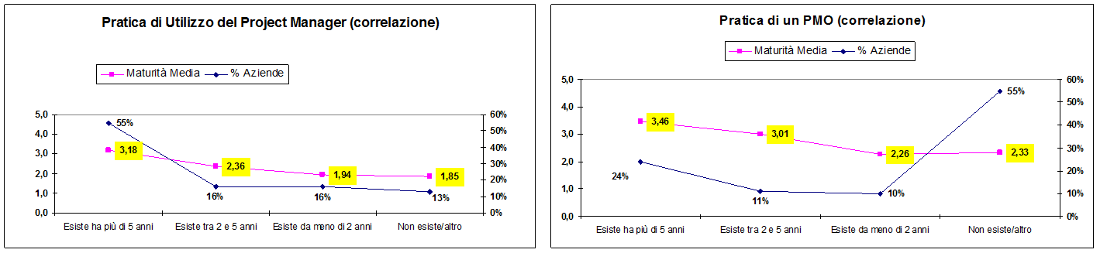
Quali correlazioni organizzative?
Da una analisi preliminare multi-azienda in Italia, confermata da successive analisi puntuali, nella PA
Maggiore maturità nel PM dove vi è presenza consolidata di:
  Project Manager «competenti» (storicamente diffusa)
  Project Management Office «efficaci» (novità recente, in crescita)
Presenza Comitato di Progetto: non correlato!

Slide 11
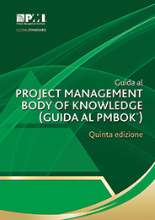
Quale ruolo del PMO (project/../.. management office)?
tipologie
supporto | controllo | direzione
Consulenza ai progetti/programmi Modelli, migliori pratiche, formazione, info, lesson learned | Supporto e verifica aderenza a norme Schemi di riferim.to adottati, conformità a norme/metodi PM | Controllo diretto di progetti/programmi Delega dalla Direzione aziendale
Liv. di controllo basso | Liv. di controllo medio | Liv. di controllo alto
Project Management Institute – Guida al PMBOK, quinta ed., 2014
Nuovo codice degli Appalti (D. L.vo 18 aprile 2016, n. 50), Art. 31
(Ruolo e funzioni del responsabile del procedimento negli appalti e nelle concessioni)
9. La stazione appaltante, allo scopo di migliorare la qualità della progettazione e della programmazione complessiva, può …. istituire una struttura stabile a supporto dei RUP, anche alle dirette dipendenze del vertice della pubblica amministrazione di riferimento. Con la medesima finalità …… organizza attività formativa specifica per tutti i dipendenti che hanno i requisiti di inquadramento idonei al conferimento dell’incarico di RUP ….

Slide 12
Perché Portfolio Management nella PA?
Processi
Knowledge areas | Alignment | Monitor&control
Portfolio governance | Identify/categorize Evaluate/select Prioritize/balance/ authorize | Performance report Strategy changes Adjustments
portfolio risk management | identify, analyze develop responses | monitor&control
Project Management Institute - The Standard for Portfolio Management, Third Edition, 2013
Indicatori del valore (impatto/benefici)
  allineamento continuo strategie: selezione/avvio/chiusura
Analisi e Gestione del rischio (propensione e impatto)
  comunicazione a stakeholder: iniziale/in corso/avvio …..
Misura avanzamento e stime a finire (EVM?)
  programmi/progetti del portfolio: dati “oggettivi e strutturati“, please!

Slide 13
Quali benefici (se PM fatto sul serio)?
PA: crescita cultura/maturità nel PM
  massima efficienza/efficacia (e trasparenza) nell’attuale contingenza
    capacità di selezionare le migliori iniziative di innovazione
    maggior “valore pubblico” (value for money)!
Imprese fornitrici: maggior efficienza col PM
  aumento margini aziendali, crescita PIL Paese, …..
    pronte per la sfida del mercato globale
Stesse considerazioni, nei processi di innovazione, per la diffusione della metodica
Valutazione Portfolio/Programmi/Progetti (ex-ante, in-itinere, ex-post)
secondo il c.d. “Valore Pubblico”
Ma sarebbe un’ancora più impegnativa battaglia (come dice R. Archibald)!
Le associazioni di PM possono aiutare ….

Slide 14
Come realizzato (da PA qualificate)?
Project Management e efficienza “interna”
allineamento iniziative di innovazione agli obiettivi strategici
minori costi di gestione e su interventi attivati
ragionevole rispetto delle previsioni di spesa programmi attuativi
Portfolio/program management ed efficacia “pubblica ”
ampliamento dei servizi offerti ai cittadini/imprese
almeno aumento della loro qualità «percepita»
casi di successo/lezioni apprese dalle migliori pratiche
Portfolio/program/project management per la trasparenza settore pubblico
evidenza della continua verifica dei costi/benefici attesi dalle iniziative intraprese
La applicazione consapevole e ben strutturata di questa disciplina, oltre a far aumentare la efficienza “interna” delle Amministrazioni, consente anche una maggiore efficacia nei confronti dei cittadini/imprese e contribuisce alla trasparenza degli investimenti pubblici. In effetti, una componente essenziale del project management è la continua (e documentata) verifica dei benefici attesi dal progetto per tutti gli stakeholder coinvolti, sia ex-ante, che in itinere, ma ancora più importante, ex-post (quando il “prodotto del progetto” ottenuto ha generato il suo effetto). Così emergono le “lezioni apprese” e le migliori/peggiori pratiche!
Buon lavoro ….

Slide 15
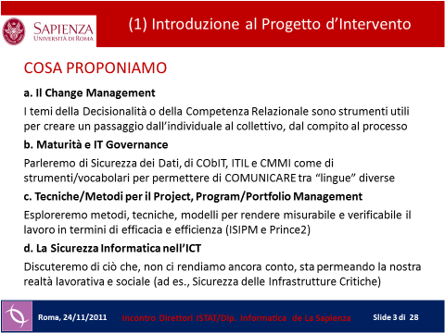
Collaborazione ISTAT e Dip. Informatica «Sapienza» di Roma
Partendo dalla governance ICT
nel 2010
2 discenti ICT al Master
nel 2011
c. Formazione ISIPM©
nel 2012
Seminario Prince2©
Tecniche e metodi PPPM
incontri destinati a Capi Dipartimento e Direttori
attività di approfondimento per Funzionari e personale area ICT
seminario conclusivo per Funzionari e personale ICT

Slide 16
Le domande sul Project Management
(e Portfolio/Program…)
Grazie per l’attenzione!
Federico Minelle
Dip. Informatica - Univ. Sapienza di Roma
Comitato Scientifico – ISIPM
Direttore “il Project Manager” (FrancoAngeli)
minelle@di.uniroma1.it

